Slide 1

Motor de Inferencia
Chavez Zamorano Cesar

Slide 2
Motor de inferencia
Es un sistema de software que está diseñado para sacar conclusiones mediante el análisis de problemas a la luz de una base del conocimiento a una secuencia determinada.
Alcanza resultados lógicos basados ​​en las premisas que establecen los datos.
Son capaces de ir más allá del estricto procesamiento lógico y utilizan cálculos de probabilidad para llegar a conclusiones que la base de datos de conocimiento no respalda estrictamente, sino que simplemente implica o insinúa.

Slide 3
Funcionalidad
Es el encargado de manejar el proceso de selección, decisión, interpretación y aplicación del comportamiento que refleja el razonamiento lógico.

Slide 4
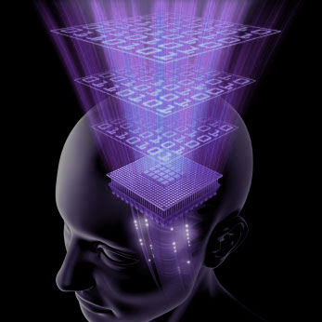
Métodos principales del motor de inferencias

Slide 5
Prorazonamiento

Slide 6
Razonamiento inverso

Slide 7
Pro-razonamiento vs razonamiento inverso
El razonamiento inverso es más rápido que el pro-razomiento por que no tiene que considerar todas las reglas y no efectúa múltiples pasadas por el conjunto de reglas y es apropiado cuando:
* Hay múltiples variables de meta.
* Hay muchas reglas.
* No es preciso examinar la mayor parte de las reglas en el proceso de llegar a una solución.

Slide 8
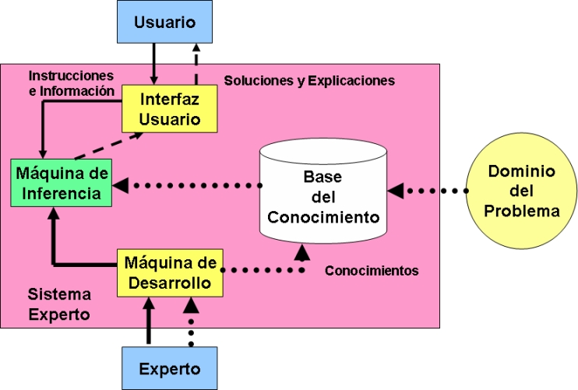
Motor de inferencia
Es el componente de un Sistema Experto, encargado de gerenciar y controlar lógicamente el manejo y utilización del conocimiento almacenado en la base del conocimiento.
El paradigma del motor de inferencia es la estrategia de búsqueda para producir el conocimiento demandado.

Slide 9
Motor de inferencia para la evaluación del desempeño
Procesa e interpreta reglas que se encargan de resolver un problema de decisión
En la lógica clásica, es posible deducirse mediante el empleo de reglas, si su premisa es cierta, también lo será su conclusión, los datos iniciales se incrementan incorporando las nuevas conclusiones

Slide 10
Pasos para un Motor de inferencia:
1. Evaluar las condiciones de todas las reglas respecto a la base de datps
2. Si no se puede aplicar ninguna regla, se termina sin éxito;
En caso contrario se elige cualquiera de las reglas aplicables y se ejecuta su parte de acción
3. Si se llega al objetivo, se ha resuelto el problema;
En caso contrario, se vuelve al paso 1

Slide 11
El Motor de Inferencia realiza dos tareas principales:
·Examina los hechos y las reglas, y si es posible, añade nuevos hechos
·Decide el orden en que se hacen las inferencias.

Slide 12
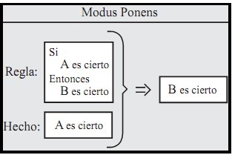
Modus Ponens
Se utiliza para obtener conclusiones simples, en ella se analiza la premisa de la regla, y si es cierta, la conclusión entra a formar parte del conocimiento.

Slide 13
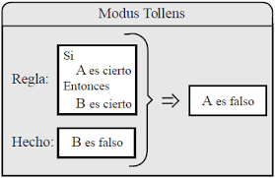
Modus Tollens
En este caso se examina la conclusión, y si es falsa, se concluye que la premisa también es falsa.

Slide 14
Prolog
Es uno de los primeros lenguajes de este paradigma, creado en 1972 por dos franceses: Alain Colmerauer y Philippe Roussel.
Prolog contiene un motor de inferencia de razonamiento inductivo, con backtracking.
Prolog funciona sobre la base de predicados. Cada predicado puede ser un hecho comprobado, o bien un hecho inferido gracias a las reglas.

Slide 15
Creación de un sistema experto en C#
Este sistema experto en C# es compatible con Windows 8, Windows 10 (aplicaciones universales), el framework .NET 4 y versiones superiores.
Puede utilizarse en otros destinos si se instalan en el equipo de desarrollo, sin modificar el código (por ejemplo, para Windows Phone, Xbox, Azure, Unit, etc).
El programa principal es un programa de consola para Windows.

Slide 16
Definición de requisitos
Este sistema debe ser capaz de adaptarse a muchos problemas equivalentes, de tipo identificación, a partir de información introducida por el usuario.
Aquí, el sistema parte de los datos proporcionados por el usuario para intentar determinar la forma que desea reconocer. No tenemos un objetivo preciso por tanto, utilizar un motor de razonamiento deductivo para este problema.
Además, partiendo de nuestras reglas, tendremos dos tipos de hechos:
Hechos cuyo valor es un número entero, como el orden del polígono o el número de lados del mismo

Slide 17
Referencias
https://sites.google.com/site/sistemasexpertos9/home/motor-de-inferencia
http://sistemasexpertosfer.blogspot.com/2012/03/motor-de-inferencia.html
https://spiegato.com/es/que-es-un-motor-de-inferencia
http://scielo.sld.cu/scielo.php?script=sci_arttext&pid=S2227-18992015000400002#:~:text=Un%20motor%20de%20inferencia%20es,%2C%20(Mar%2C%202015).
http://www.cs.us.es/blogs/iic2012/files/2012/02/IIC-Teoria5_v04.pdf

